Slide 1


FLL Forschungsauftrag 2020/21
Eder Elias, Huber Clemens, Kürmayr Fritz, Lagler Matteo, Ovat Semih, Plaim Marvin, Stadlbauer Florian & Steininger Timo

Slide 2



Problemstellung:
Sportunterricht besteht nur aus Spaziergängen
keine Möglichkeit Übungen auszuführen, da wegen Corona keine genaue Anleitung möglich

Slide 3
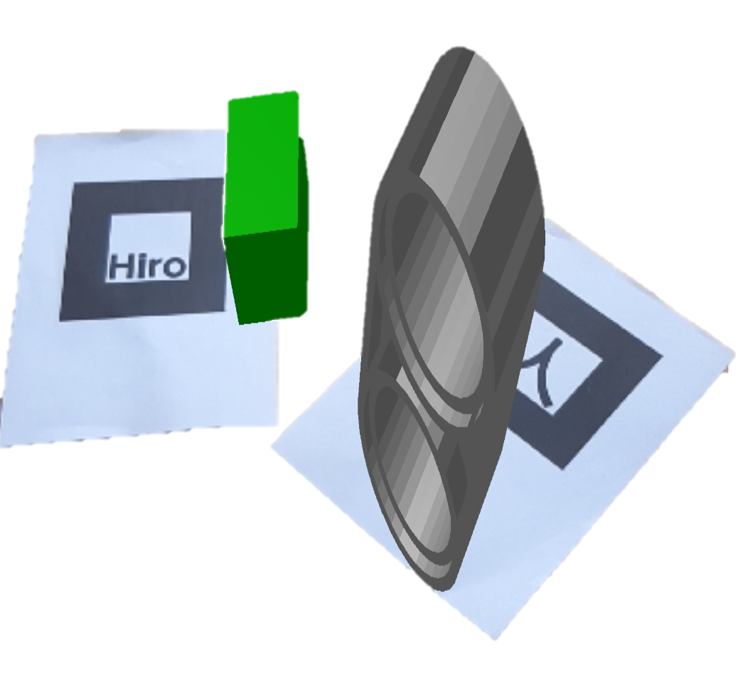
Umsetzung:
optische Tags zum einscannen (mit dem Smartphone)
direkte Weiterleitung zur Anleitung auf der Website
Übung kann ausgeführt werden…

Slide 4

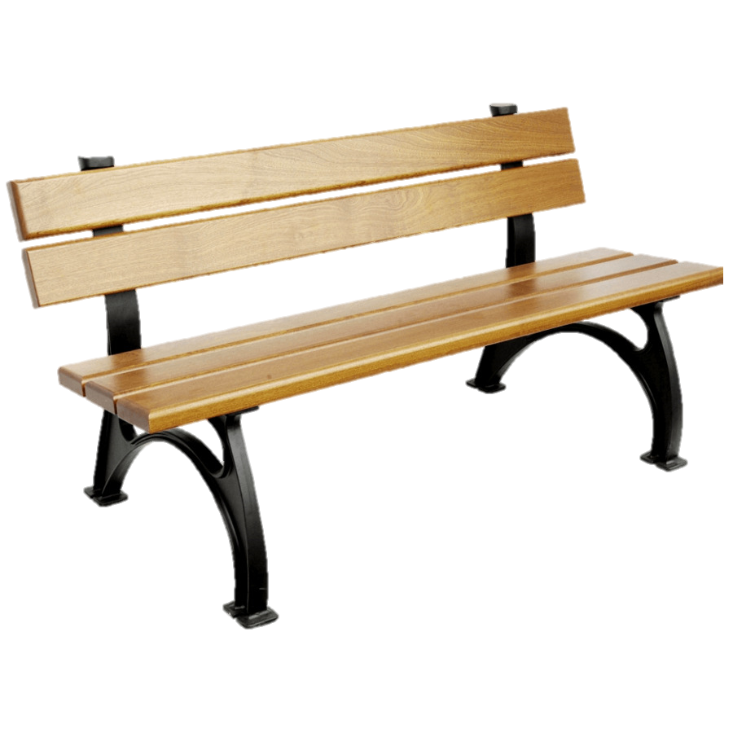
Wo?
fast überall nach Möglichkeit
zb. Parkbänke (Liegestütze)
zb. Bäume (Klimmzüge an Ästen)
…

Slide 5
Meinung des Experten:

Slide 6
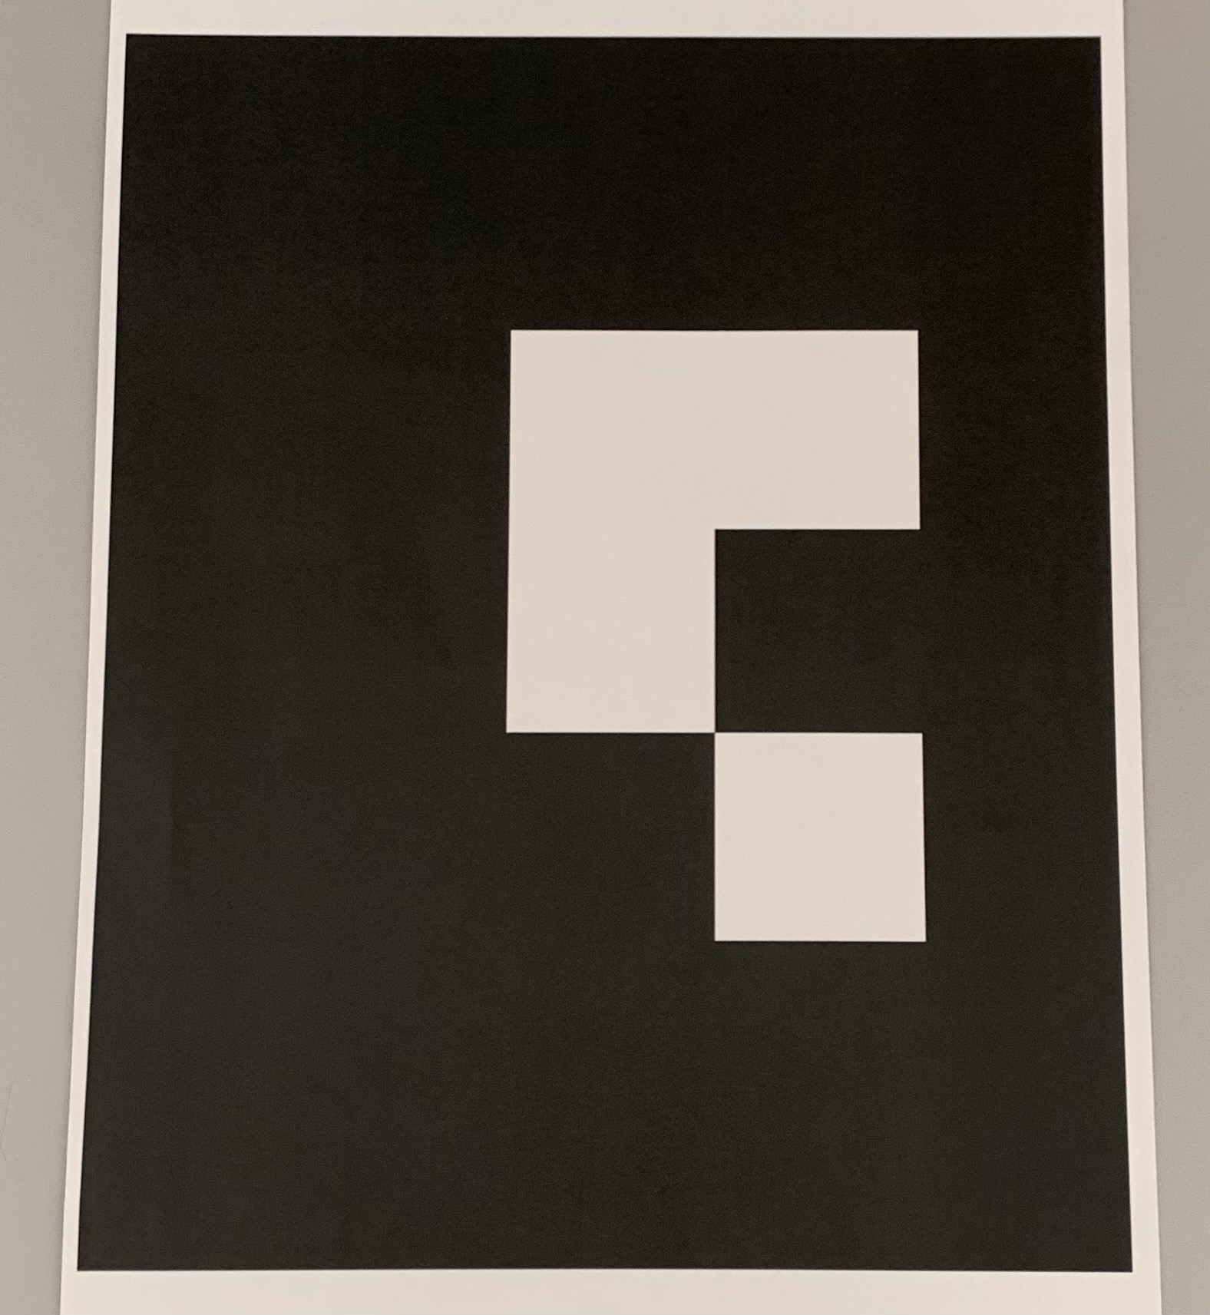
Prototyp:

Slide 7
Veröffentlichungen:
Website:
https://github.com/eurogym/First-Lego-League-2020-RePLAY

Slide 8
Danke fürs zuhören!

